Slide 1
ODS Salud y bienestar
Autor: Juan José Blandón Arango

Slide 2

Datos actuales sobre bienestar y salud (2023–2024)
Muertes maternas: ~260,000 por año (92% en países pobres).
Muertes infantiles (<5 años): ~4.8 millones (13,000 por día).
Esperanza de vida mundial: ~73–76 años.
Cobertura sanitaria universal (UHC): índice global = 68/100.
Muertes por ENT: >43 millones por año (mayoría de muertes globales).

Slide 3

Objetivos del ODS
Reducir mortalidad materna e infantil en.
Combatir enfermedades transmisibles (VIH, malaria, tuberculosis).
Disminuir muertes por enfermedades no transmisibles (ENT)
Lograr cobertura sanitaria universal

Slide 4
Comparación con las metas del ODS
Datos actuales
Objetivos originales
Mortalidad materna: 260Mil muertes anuales; 70% en África subsahariana.
Mortalidad infantil: 4,8Millones de muertes en 2023, reducida al 60% desde 1990.
Enfermedades transmisibles: Reducción sostenida desde 2000, pero repunte tras la pandemia.
Enfermedades no transmisibles: Causan el 74% de las muertes globales; aumento en países de ingresos medios.
Abuso de sustancias: 1 de cada 8 adultos tiene consumo nocivo de alcohol o drogas.
Mortalidad materna: Objetivo: reducir a menos de 70 por 100,000 nacidos vivos. Actual: promedio mundial ≈ 210.
Mortalidad infantil: Objetivo: acabar con muertes evitables. Persisten altas tasas en países pobres.
Enfermedades transmisibles: Objetivo: poner fin a epidemias.
Enfermedades no transmisibles: Objetivo: reducir muertes prematuras en un tercio.
Abuso de sustancias: Objetivo: fortalecer prevención y tratamiento.

Slide 5
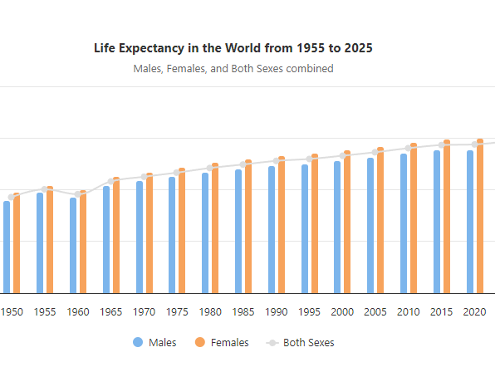
Clasificación por países.
Esperanza de vida — países con mayor esperanza (ejemplos 2023–2025): Hong Kong, Japón, Corea del Sur, Suiza, España — (esperanza de vida ≈ 84–86 años en los primeros).
+info.

Slide 6
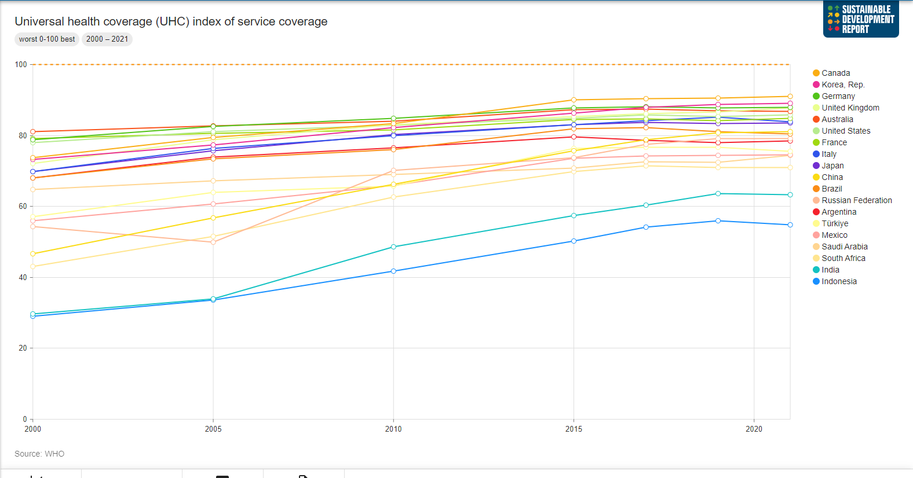
Clasificación por países.
UHC (índice de cobertura de servicios) — mejores ejemplos (según índices 2021/SDG index): Corea, Alemania, Reino Unido, Australia, varios países europeos suelen estar en los puestos altos del índice UHC. (Fuente: dashboards SDG / WHO UHC index).
+info.

Slide 7
Clasificación por países.
Rank | Country | deaths/100,000 live births | Date of Information
1 | Nigeria | 993 | 2023 est.
2 | Chad | 748 | 2023 est.
3 | South Sudan | 692 | 2023 est.
4 | Central African Republic | 692 | 2023 est.
5 | Liberia | 628 | 2023 est.
6 | Somalia | 563 | 2023 est.
7 | Afghanistan | 521 | 2023 est.
8 | Benin | 518 | 2023 est.
9 | Guinea-Bissau | 505 | 2023 est.
10 | Guinea | 494 | 2023 est.
Mortalidad materna — países con peor situación (ejemplos recientes): Nigeria, Chad, Sudán del Sur, República Centroafricana, Liberia — MMR extremadamente alto (cientos por 100,000 NV)
+info.

Slide 8
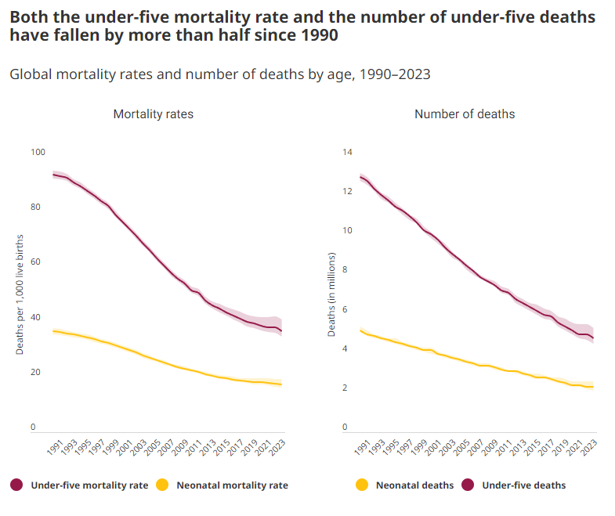
Clasificación por países.
Mortalidad infantil (U5MR) — peores ejemplos (regiones con tasas más altas): principalmente países de África subsahariana y algunos de Asia meridional; suficientes variaciones entre países. (Ver datos de UNICEF por país).
+info.

Slide 9
Conclusión
Hay progreso real (especialmente en mortalidad infantil comparado con 1990) pero no es suficiente y es muy desigual.
Muchas metas de salud están en riesgo a menos que se ponga foco en equidad, financiación y prevención de ENT.
La acción prioritaria: cubrir brechas en países de bajos ingresos (MMR, U5MR, atención primaria, acceso a medicamentos) y combatir ENT en todo el mundo.

